Slide 1



Cùng khởi động ngày mới nhé chúng ta hãy giúp những chú chim này trả lời tốt các câu hỏi để chúng có thế tránh đi mùa đông lạnh giá nhé!

Slide 2


Bài trước em đã học bài gì?
Nặn đồ chơi

Slide 3

Bên thềm gió mát
Bé nặn……
Đồ chơi

Slide 4

Tỏ ra bằng lòng, vui thích vì đúng ý muốn là nghĩa của từ gì
Thích trí

Slide 5

Bé nặn tặng chú mèo cái gì?
Thằng chuột

Slide 6

Chúc mừng các em

Slide 7
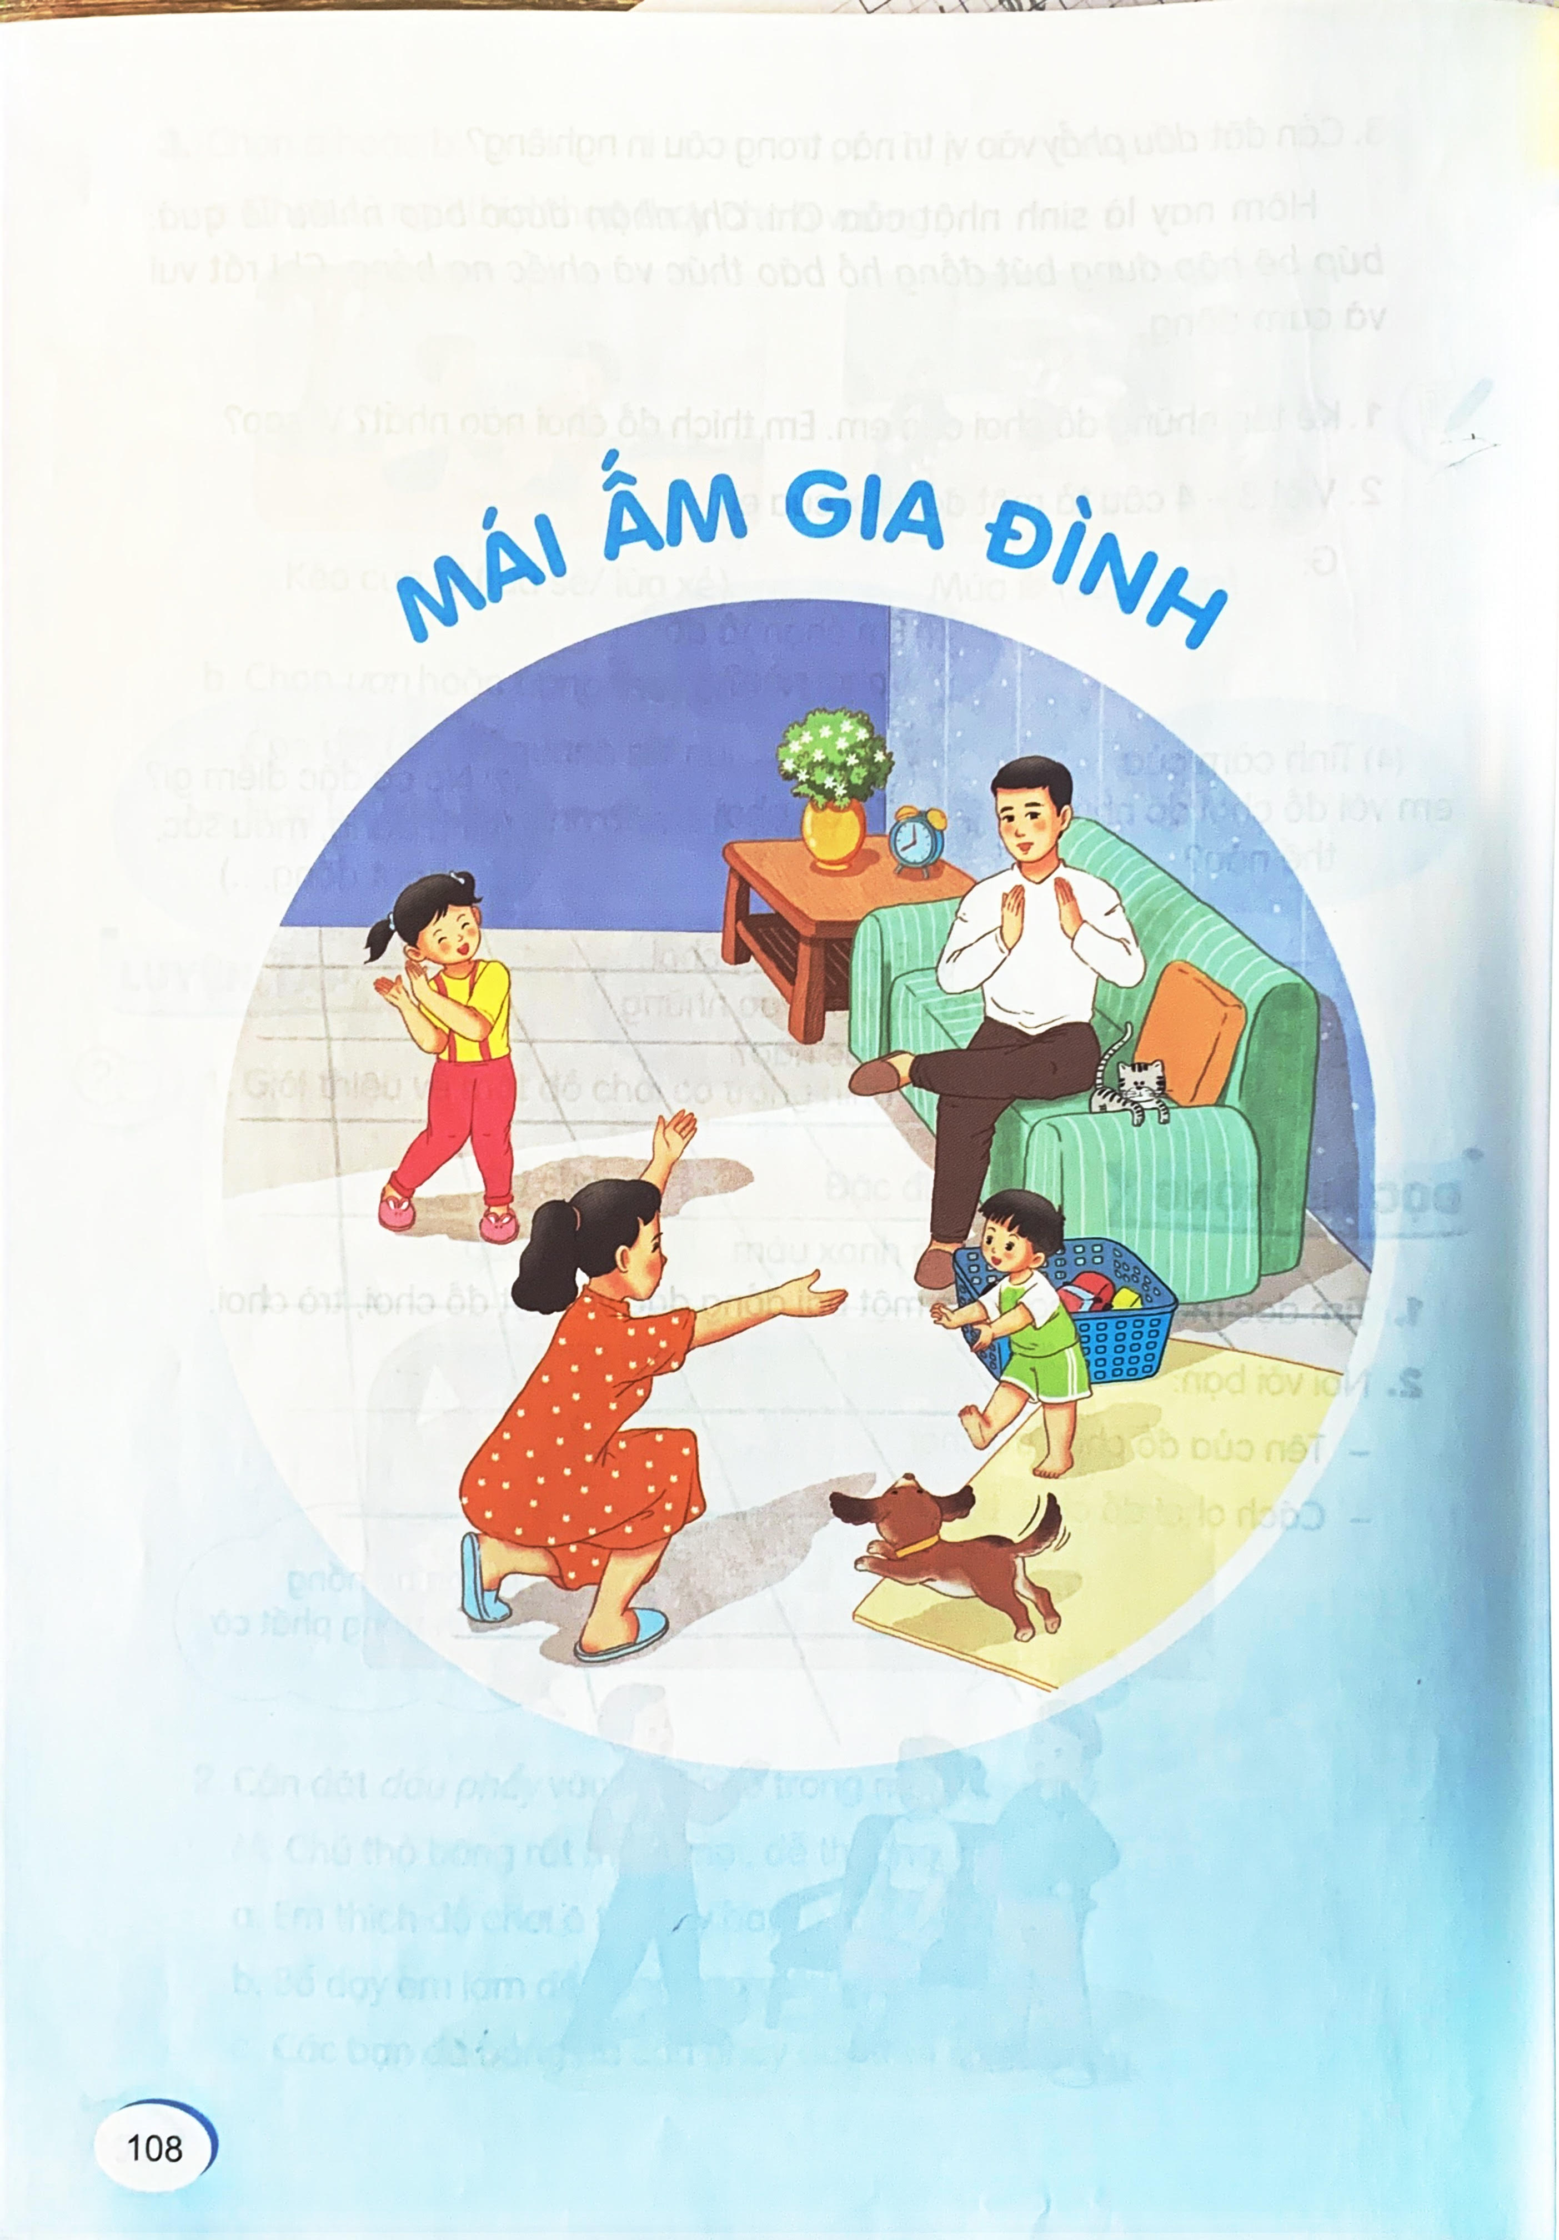

Slide 8
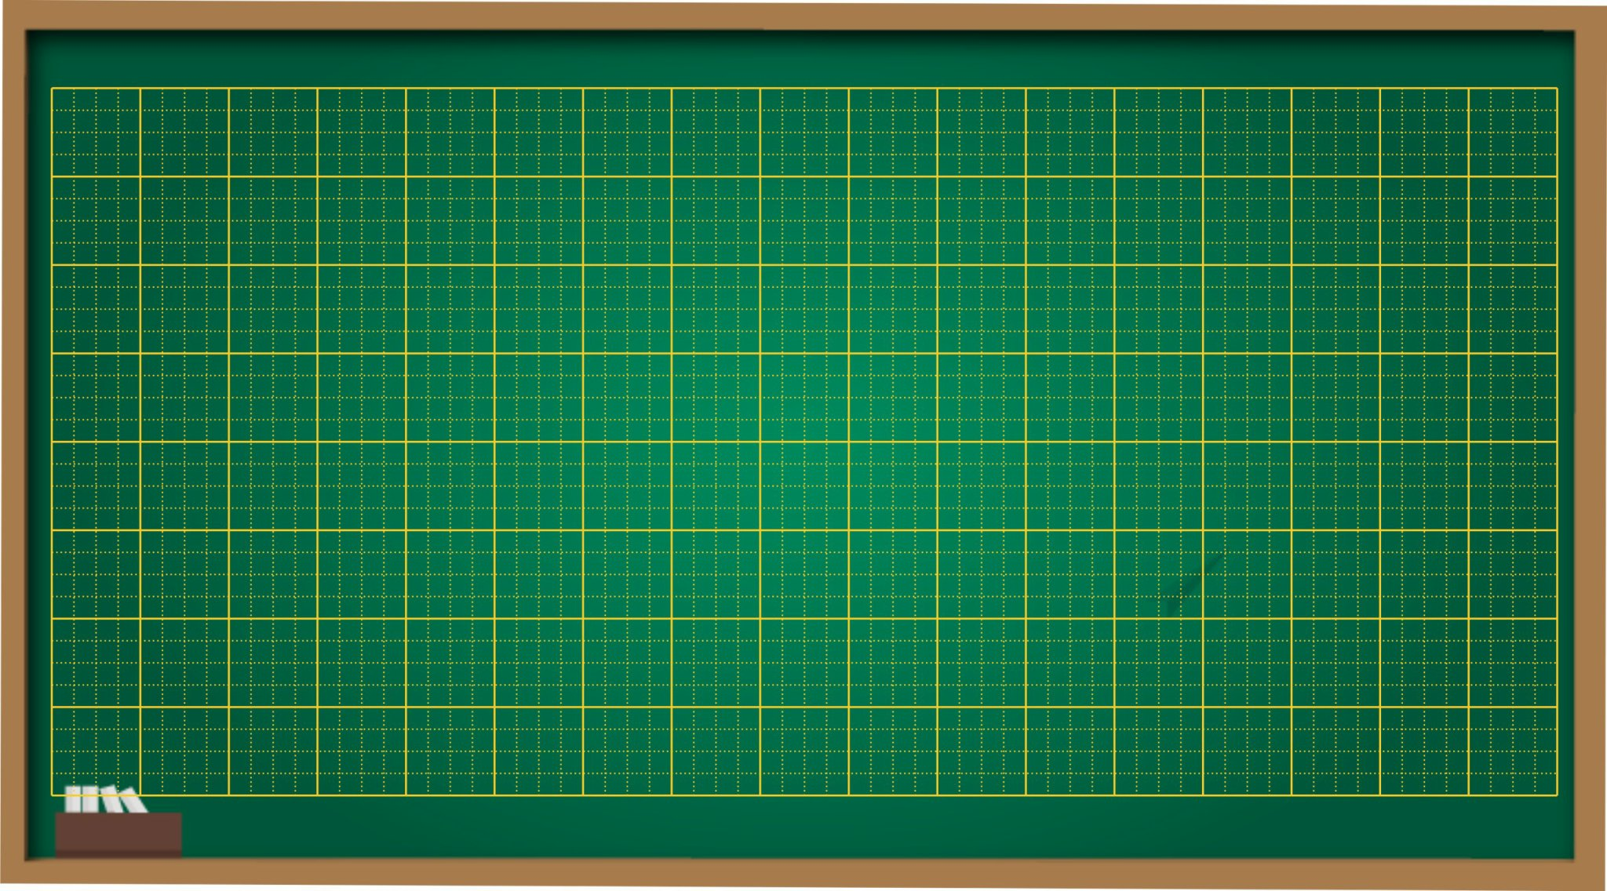
Thứ hai ngày tháng năm 2021
Tiếng Việt
Sự tích hoa tỉ muội (đọc)

Slide 9


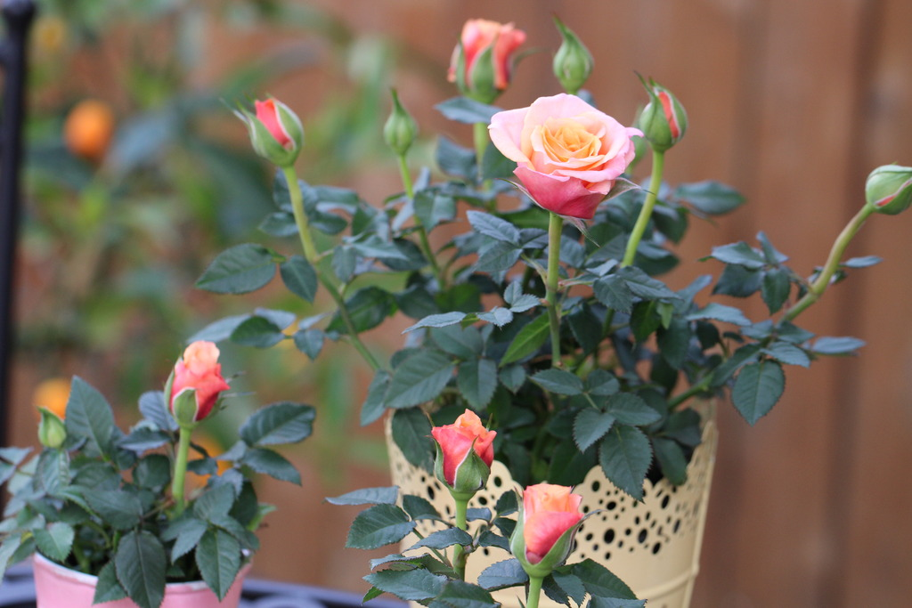
Hoa tỉ muội
Một loại hoa hồng, mọc thành chùm với rất nhiều nụ

Slide 10
Tỉ muội
Chị em gái (tỉ: chị gái, muội: em gái)

Slide 11
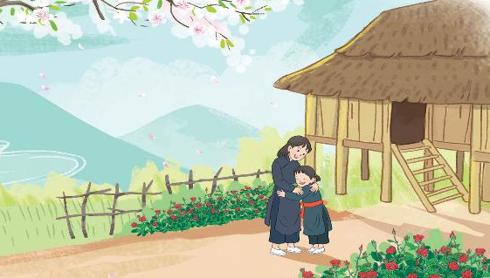

Slide 12
Sự tích hoa tỉ muội
Ngày xưa, có hai chị em Nết và Na mồ côi cha mẹ, sống trong ngôi nhà nhỏ bên sườn núi. Nết thương Na, cái gì cũng nhường em. Đêm đông, gió ù ù lùa vào nhà, Nết vòng tay ôm em:
Em rét không?
Na ôm choàng lấy chị, cười rúc rích:
Ấm quá!
Nết ôm em chặt hơn, thầm thì:
- Mẹ bảo chị em mình là hai bông hoa hồng, chị là bông to, em là bông nhỏ. Chị em mình mãi bên nhau nhé!
Na gật đầu. Hai chị em cứ thế ôm nhau ngủ.
Năm ấy, nước lũ dâng cao, Nết cõng em chạy theo dân làng đến nơi an toàn. Hai bàn chân Nết rớm máu. Thấy vậy, Bụt thương lắm. Bụt liền phẩy chiếc quạt thần. Kì lạ thay, bàn chân Nết bỗng lành hẳn. Nơi bàn chân Nết đi qua mọc lên những khóm hoa đỏ thắm. Hoa kết thành chùm, bông hoa lớn che chở cho nụ hoa bé nhỏ. Chúng cũng đẹp như tình chị em của Nết và Na.
Dân làng đặt tên cho loài hoa ấy là hoa tỉ muội.

Slide 13
Sự tích hoa tỉ muội
1
Ngày xưa, có hai chị em Nết và Na mồ côi cha mẹ, sống trong ngôi nhà nhỏ bên sườn núi. Nết thương Na, cái gì cũng nhường em. Đêm đông, gió ù ù lùa vào nhà, Nết vòng tay ôm em:
Em rét không?
Na ôm choàng lấy chị, cười rúc rích:
Ấm quá!
Nết ôm em chặt hơn, thầm thì:
- Mẹ bảo chị em mình là hai bông hoa hồng, chị là bông to, em là bông nhỏ. Chị em mình mãi bên nhau nhé!
Na gật đầu. Hai chị em cứ thế ôm nhau ngủ.
Năm ấy, nước lũ dâng cao, Nết cõng em chạy theo dân làng đến nơi an toàn. Hai bàn chân Nết rớm máu. Thấy vậy, Bụt thương lắm. Bụt liền phẩy chiếc quạt thần. Kì lạ thay, bàn chân Nết bỗng lành hẳn. Nơi bàn chân Nết đi qua mọc lên những khóm hoa đỏ thắm. Hoa kết thành chùm, bông hoa lớn che chở cho nụ hoa bé nhỏ. Chúng cũng đẹp như tình chị em của Nết và Na.
Dân làng đặt tên cho loài hoa ấy là hoa tỉ muội.
2

Slide 14
Sự tích hoa tỉ muội
Ngày xưa, có hai chị em Nết và Na mồ côi cha mẹ, sống trong ngôi nhà nhỏ bên sườn núi. Nết thương Na, cái gì cũng nhường em. Đêm đông, gió ù ù lùa vào nhà, Nết vòng tay ôm em:
Em rét không?
Na ôm choàng lấy chị, cười rúc rích:
Ấm quá!
Nết ôm em chặt hơn, thầm thì:
- Mẹ bảo chị em mình là hai bông hoa hồng, chị là bông to, em là bông nhỏ. Chị em mình mãi bên nhau nhé!
Na gật đầu. Hai chị em cứ thế ôm nhau ngủ.
1

Slide 15
Sự tích hoa tỉ muội
Năm ấy, nước lũ dâng cao, Nết cõng em chạy theo dân làng đến nơi an toàn. Hai bàn chân Nết rớm máu. Thấy vậy, Bụt thương lắm. Bụt liền phẩy chiếc quạt thần. Kì lạ thay, bàn chân Nết bỗng lành hẳn. Nơi bàn chân Nết đi qua mọc lên những khóm hoa đỏ thắm. Hoa kết thành chùm, bông hoa lớn che chở cho nụ hoa bé nhỏ. Chúng cũng đẹp như tình chị em của Nết và Na.
Dân làng đặt tên cho loài hoa ấy là hoa tỉ muội.
2

Slide 16
Sự tích hoa tỉ muội
2
Năm ấy, nước lũ dâng cao, Nết cõng em chạy theo dân làng đến nơi an toàn. Hai bàn chân Nết rớm máu. Thấy vậy, Bụt thương lắm. Bụt liền phẩy chiếc quạt thần. Kì lạ thay, bàn chân Nết bỗng lành hẳn. Nơi bàn chân Nết đi qua mọc lên những khóm hoa đỏ thắm. Hoa kết thành chùm, bông hoa lớn che chở cho nụ hoa bé nhỏ. Chúng cũng đẹp như tình chị em của Nết và Na.
Dân làng đặt tên cho loài hoa ấy là hoa tỉ muội.

Slide 17
Luyện đọc trong nhóm

Slide 18
Sự tích hoa tỉ muội
1
Ngày xưa, có hai chị em Nết và Na mồ côi cha mẹ, sống trong ngôi nhà nhỏ bên sườn núi. Nết thương Na, cái gì cũng nhường em. Đêm đông, gió ù ù lùa vào nhà, Nết vòng tay ôm em:
Em rét không?
Na ôm choàng lấy chị, cười rúc rích:
Ấm quá!
Nết ôm em chặt hơn, thầm thì:
- Mẹ bảo chị em mình là hai bông hoa hồng, chị là bông to, em là bông nhỏ. Chị em mình mãi bên nhau nhé!
Na gật đầu. Hai chị em cứ thế ôm nhau ngủ.
Năm ấy, nước lũ dâng cao, Nết cõng em chạy theo dân làng đến nơi an toàn. Hai bàn chân Nết rớm máu. Thấy vậy, Bụt thương lắm. Bụt liền phẩy chiếc quạt thần. Kì lạ thay, bàn chân Nết bỗng lành hẳn. Nơi bàn chân Nết đi qua mọc lên những khóm hoa đỏ thắm. Hoa kết thành chùm, bông hoa lớn che chở cho nụ hoa bé nhỏ. Chúng cũng đẹp như tình chị em của Nết và Na.
Dân làng đặt tên cho loài hoa ấy là hoa tỉ muội.
2

Slide 19

Trả lời câu hỏi

Slide 20
1. Tìm những chi tiết cho thấy chị em Nết, Na sống bên nhau rất đầm ấm.
Nết thương Na, cái gì cũng nhường em.
Đêm đông, gió ù ù lùa vào nhà, Nết vòng tay ôm em.
Na ôm choàng lấy chị, cười rúc rich.
Nết ôm em chặt hơn, thầm thì.
Hai chị em cứ thế ôm nhau ngủ.

Slide 21
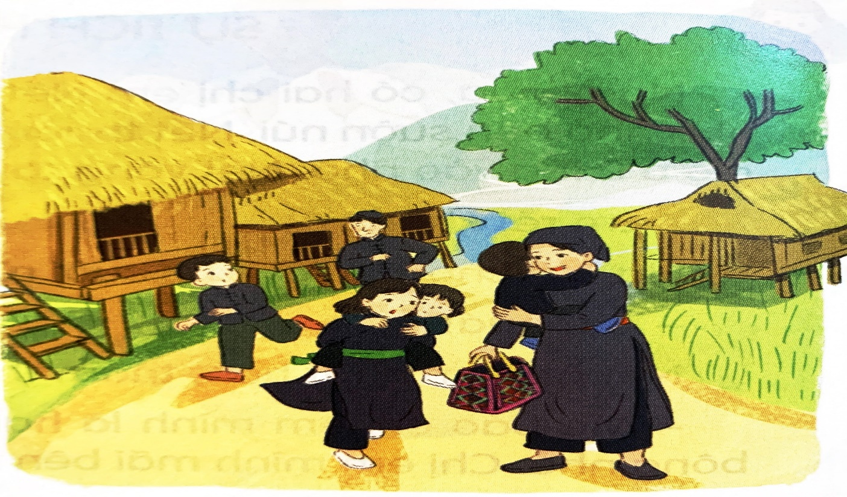
2. Nước lũ dâng cao, chị Nết đưa Na đến nơi an toàn bằng cách nào?
Khi nước lũ dâng cao, chị Nết cõng em chạy theo dân làng đến nơi an toàn

Slide 22

3. Nói về điều kì lạ xảy ra khi Nết cõng em chạy lũ.
Điều kì lạ xảy ra khi Nết cõng em chạy lũ: Bàn chân Nết đang rớm máu bỗng lành hẳn; nơi bàn chân Nết đi qua mọc lên những khóm hoa đỏ thắm.

Slide 23
4. Theo em, vì sao dân làng đặt tên loài hoa ấy là hoa tỉ muội?
Vì hoa kết thành chùm, bông hoa lớn che chở cho nụ hoa bé nhỏ. Chúng cũng đẹp như tình chị em của Nết và Na.

Slide 24
Sự tích hoa tỉ muội
Ngày xưa, có hai chị em Nết và Na mồ côi cha mẹ, sống trong ngôi nhà nhỏ bên sườn núi. Nết thương Na, cái gì cũng nhường em. Đêm đông, gió ù ù lùa vào nhà, Nết vòng tay ôm em:
Em rét không?
Na ôm choàng lấy chị, cười rúc rích:
Ấm quá!
Nết ôm em chặt hơn, thầm thì:
- Mẹ bảo chị em mình là hai bông hoa hồng, chị là bông to, em là bông nhỏ. Chị em mình mãi bên nhau nhé!
Na gật đầu. Hai chị em cứ thế ôm nhau ngủ.
Năm ấy, nước lũ dâng cao, Nết cõng em chạy theo dân làng đến nơi an toàn. Hai bàn chân Nết rớm máu. Thấy vậy, Bụt thương lắm. Bụt liền phẩy chiếc quạt thần. Kì lạ thay, bàn chân Nết bỗng lành hẳn. Nơi bàn chân Nết đi qua mọc lên những khóm hoa đỏ thắm. Hoa kết thành chùm, bông hoa lớn che chở cho nụ hoa bé nhỏ. Chúng cũng đẹp như tình chị em của Nết và Na.
Dân làng đặt tên cho loài hoa ấy là hoa tỉ muội.

Slide 25
Hoạt động luyện tập

Slide 26
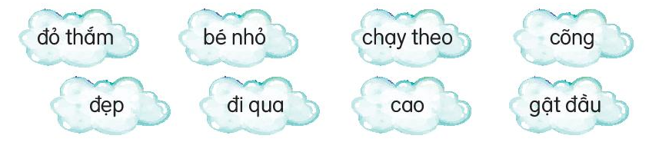
1. Xếp những từ dưới đây vào nhóm thích hợp?
a. Từ ngữ chỉ hoạt động:
cõng,
chạy theo,
đi qua,
gật đầu.
b. Từ ngữ chỉ đặc điểm:
đỏ thắm,
đẹp,
cao.
bé nhỏ,

Slide 27
2. Đặt câu nói về việc chị Nết đã làm cho em Na.
Chị Nết ôm em thật chặt trong đêm đông giá rét.

Slide 28

CHÀO TẠM BIỆT CÁC CON

